Slide 1
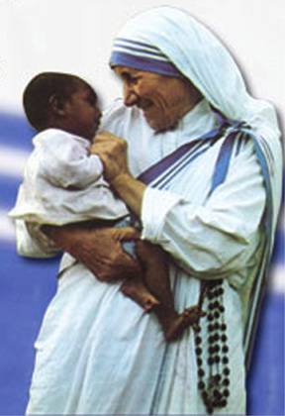
ΜΗΤΕΡΑ ΤΕΡΕΖΑ
Νόμπελ Ειρήνης

Slide 2
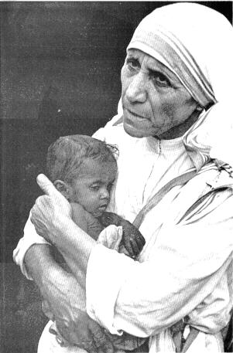
Βιογραφία:
Γεννήθηκε στα Σκόπια το 1910
Στα 12 αισθάνθηκε το κάλεσμα από τον Θεό
Στα 18 εισάγεται στο Τάγμα των αδερφών Λορεττο
Από 1929 -1948 διδάσκει στο Λύκειο ST.MARYS στην Καλκούτα
Το 1948 ζητάει από την καθολική εκκλησία να ζήσει έξω από το σχολείο για να βοηθήσει τους «φτωχότερους από τους φτωχούς»

Slide 3
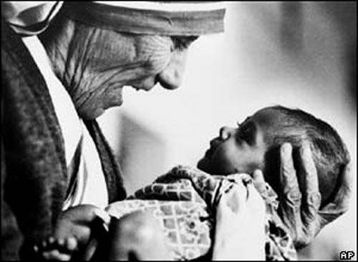
Το έργο της:
Τον Οκτώβριο του 1950 Ιδρύει το τάγμα των Αδελφών του Ελέους
Το 1952 ιδρύει τις Αγνές καρδιές
Δημιουργεί μια μικρή «αποικία» με χιλιάδες λεπρούς της Καλκούτας
Είχε κάνει εκστρατεία κατά των εκτρώσεων

Slide 4
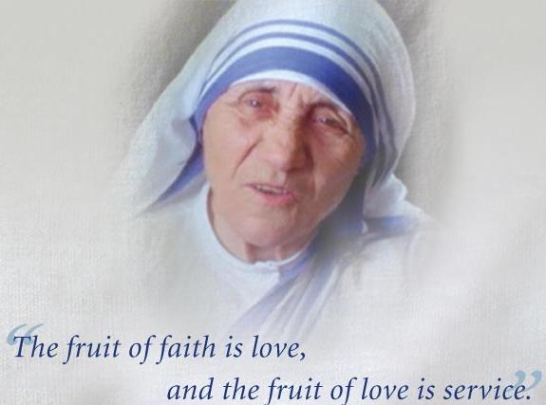
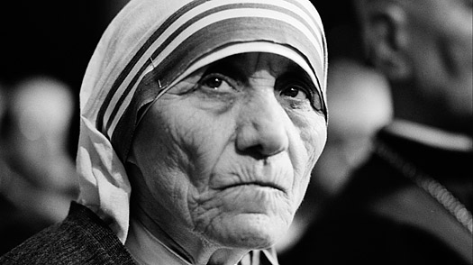
Αρνητικές απόψεις :
Λέγεται ότι άφηνε άρρωστους χωρίς φάρμακα και χωρίς επεμβάσεις με μόνο όπλο την "προσευχή" να αργοπεθάνουν στα νοσοκομεία της Καλκούτας
Άλλοι λένε ότι ουσιαστικά είναι ένα δημιούργημα της τηλεόρασης, καθώς μέσω αυτής έγινε γνωστή στο ευρύ κοινό το 1969

Slide 5
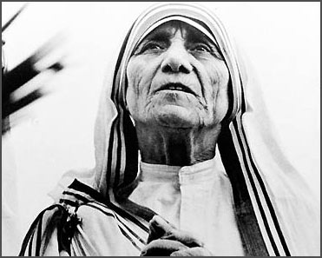
Η θρησκευτική της παράνοια γίνεται ακόμη πιο προφανής, όταν τολμά να ισχυρισθεί πως «το AIDS είναι μια δίκαιη τιμωρία, για την ανάρμοστη ερωτική συμπεριφορά»

Slide 6
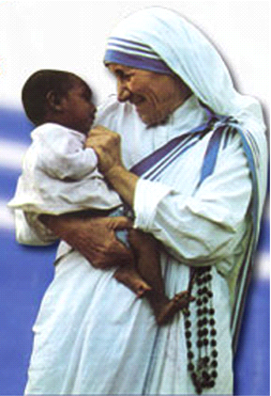
Ηταν εναντίον του διαζυγίου
Ηταν περισσότερο θεωρητική της φτώχειας και της αυτομαστίγωσης, παρά φίλη των ίδιων των φτωχών.
Πίστευε πως ο ανθρώπινος πόνος είναι «δώρο» Θεού.

Slide 7
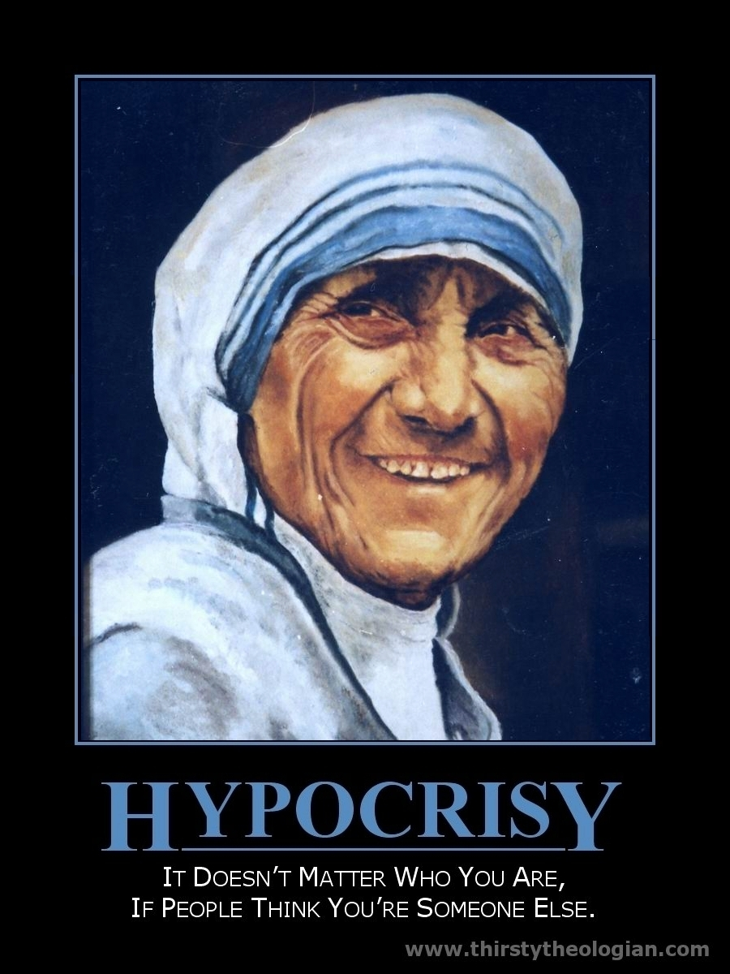
Ενώ στους ξενώνες που διατηρούσε στην Καλκούτα για τους φτωχούς, δίδασκε την εγκράτεια και την υπομονή, η ίδια ζούσε πλουσιοπάροχα σε διάφορες πολυτελείς κατοικίες ανά τον κόσμο.
Όταν η ίδια είχε ανάγκη », άφηνε κατά μέρος τις φιλοσοφίες και τις τριτοκοσμικές συνθήκες της Ινδίας και πήγαινε να νοσηλευτεί σε ακριβά νοσοκομεία (με προτίμηση στα αμερικανικά).

